Slide 1
KERJA PRAKTIK — PT LEN (PERSERO) – ICDEC
Voice-Activated Dispenser dengan
Edge AI Keyword Spotting
Progress Report M1 — Implementasi pada STM32U5A9J-DK (Cortex-M33)
Juli 2026

Slide 2
Objektif Akhir
Objektif 1
Objektif 2
Evaluasi batas kapasitas komputasi Cortex-M33 untuk audio/voice command activation
—
seberapa besar beban DSP+NN yang bisa ditangani chip ini secara real-time
Implementasi proof-of-concept pada use case nyata
—
voice-activated dispenser (kontrol via suara, ditampilkan lewat display, bukan aktuator fisik)
Voice-Activated Dispenser — Progress Report KP
1

Slide 3
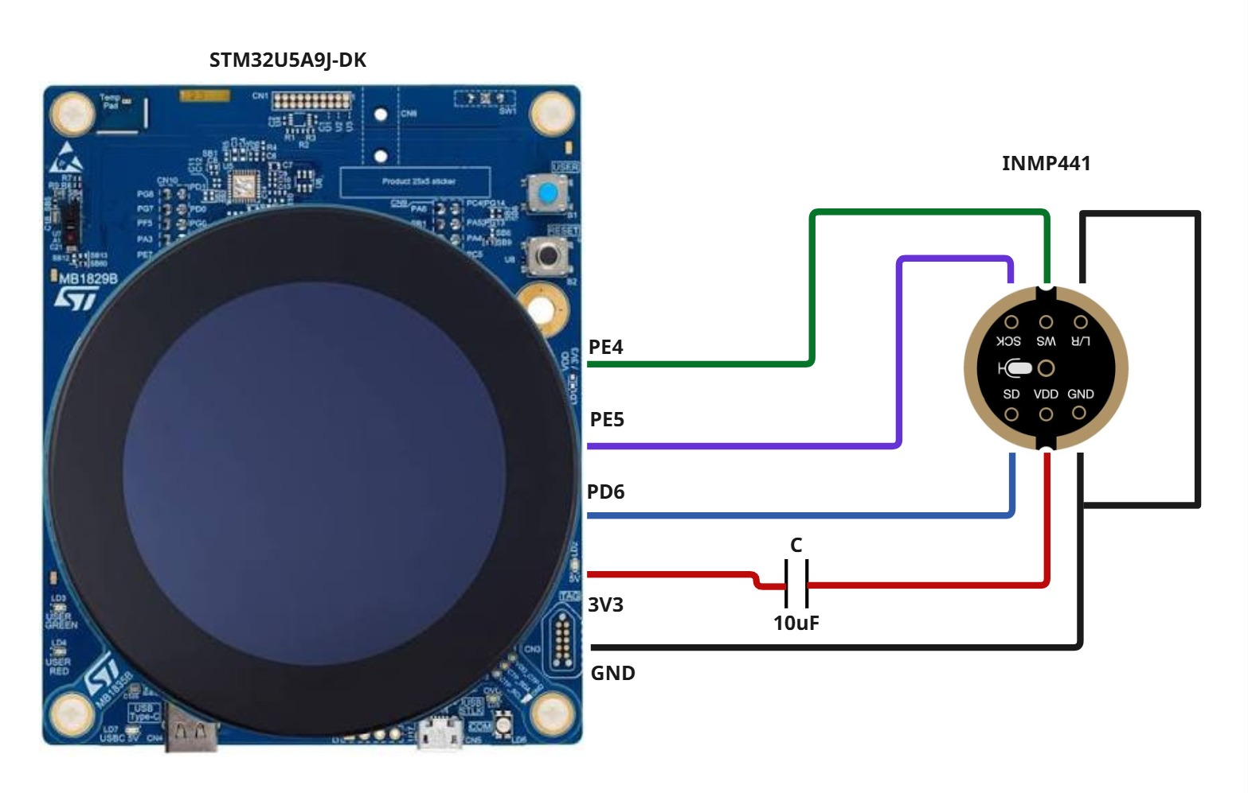
RINGKASAN
Progress Saat Ini
Akuisisi Audio
KWS Baseline Real-Time
Transisi menggunakan ThreadX
Display TouchGFX
Pengukuran Cycle-Level pada DSP
Overview Arsitektur End-to-End
Mic INMP441
SAI1 (I2S)
GPDMA1
Double Buffer
DSP (MFCC)
NN (CNN)
LED/Display
VAD
Akuisisi Audio
Audio Processing
Output
Voice-Activated Dispenser — Progress Report KP
2

Slide 4
ARSITEKTUR SISTEM
Akuisisi Audio (I2S / SAI)
1
2
3
4
Mic INMP441
SAI1
GPDMA1
Buffer Double-Buffer
→
→
→
Mikrofon digital MEMS, output I2S
16 kHz, I2S, 32-bit mono
Linked List, mode Circular
Slice audio siap diproses
Peran DMA
Skema Double-Buffer
Transfer raw audio dari peripheral ke memori sepenuhnya ditangani hardware — tidak membebani CPU.
Separuh buffer diisi DMA sementara separuh lainnya siap diproses, menghindari data race.
Voice-Activated Dispenser — Progress Report KP
3

Slide 5
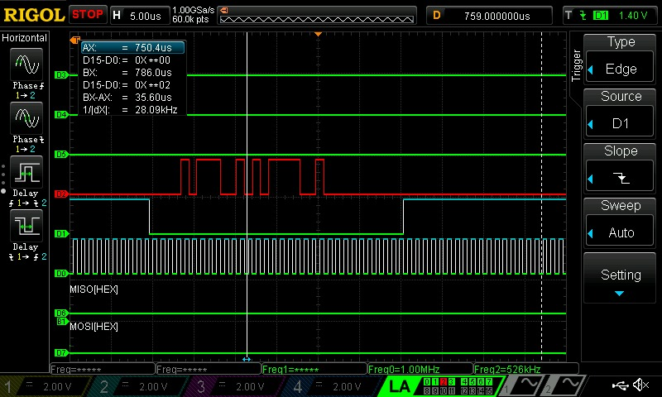
ARSITEKTUR SISTEM
Voice-Activated Dispenser — Progress Report KP
3

Slide 6
ARSITEKTUR SISTEM
Pipeline: Audio Mentah → DSP → Neural Network
Audio Mentah
Tahap DSP (MFCC)
Neural Network
→
→
16.000 sample / detik
650 fitur spektral
4 probabilitas label
Penggunaan Cortex-M33
Tahap | Bagian yang Bekerja
Akuisisi audio mentah | Hardware DMA — CPU idle / bebas tugas lain
Tahap DSP (MFCC) | Dieksekusi oleh Cortex-M33
Tahap Neural Network | Dieksekusi oleh Cortex-M33
Voice-Activated Dispenser — Progress Report KP
3

Slide 7
DETAIL ARSITEKTUR
Tahap DSP: Ekstraksi Fitur MFCC
Pre-emphasis
Log + DCT
Perkuat frekuensi tinggi (α=0,98)
1
5
32 → 13 koefisien
2
Framing
50 frame × 320 sample (20 ms)
6
Cepstral Mean and Variance Normalization
Normalisasi jendela 50 frame
3
FFT
256 titik, CMSIS-DSP
Mel Filterbank
Hasil akhir:
matrix 50 × 13 = 650 angka fitur, diteruskan ke Neural Network
4
32 filter segitiga
Voice-Activated Dispenser — Progress Report KP
5

Slide 9
DETAIL ARSITEKTUR
Arsitektur Neural Network (CNN)
Layer | Bentuk Output | Keterangan
Input | 1 × 650 | 650 fitur MFCC hasil tahap DSP
Reshape | 50 × 13 | Ditata ulang: 50 waktu × 13 koefisien
Conv2D #1 | 50 × 8 | 8 filter, kernel 3×13, ReLU
MaxPool #1 | 25 × 8 | Downsampling waktu: 50 → 25
Conv2D #2 | 25 × 16 | 16 filter, ReLU
MaxPool #2 | 13 × 16 | Downsampling waktu: 25 → 13
Flatten | 1 × 208 | 13 × 16 = 208 angka
Fully Connected | 1 × 4 | 208 fitur → 4 logits
Softmax | 1 × 4 | 4 probabilitas, total = 1,0
11 Node Komputasi
2× Conv2D, 2× MaxPool, beberapa Reshape, 1× Fully Connected, 1× Softmax — dijalankan berurutan.
Kuantisasi INT8
Seluruh bobot & aktivasi model dalam format bilangan bulat 8-bit (bukan float) — menghemat memori dan mempercepat komputasi di MCU.
Voice-Activated Dispenser — Progress Report KP
6

Slide 11
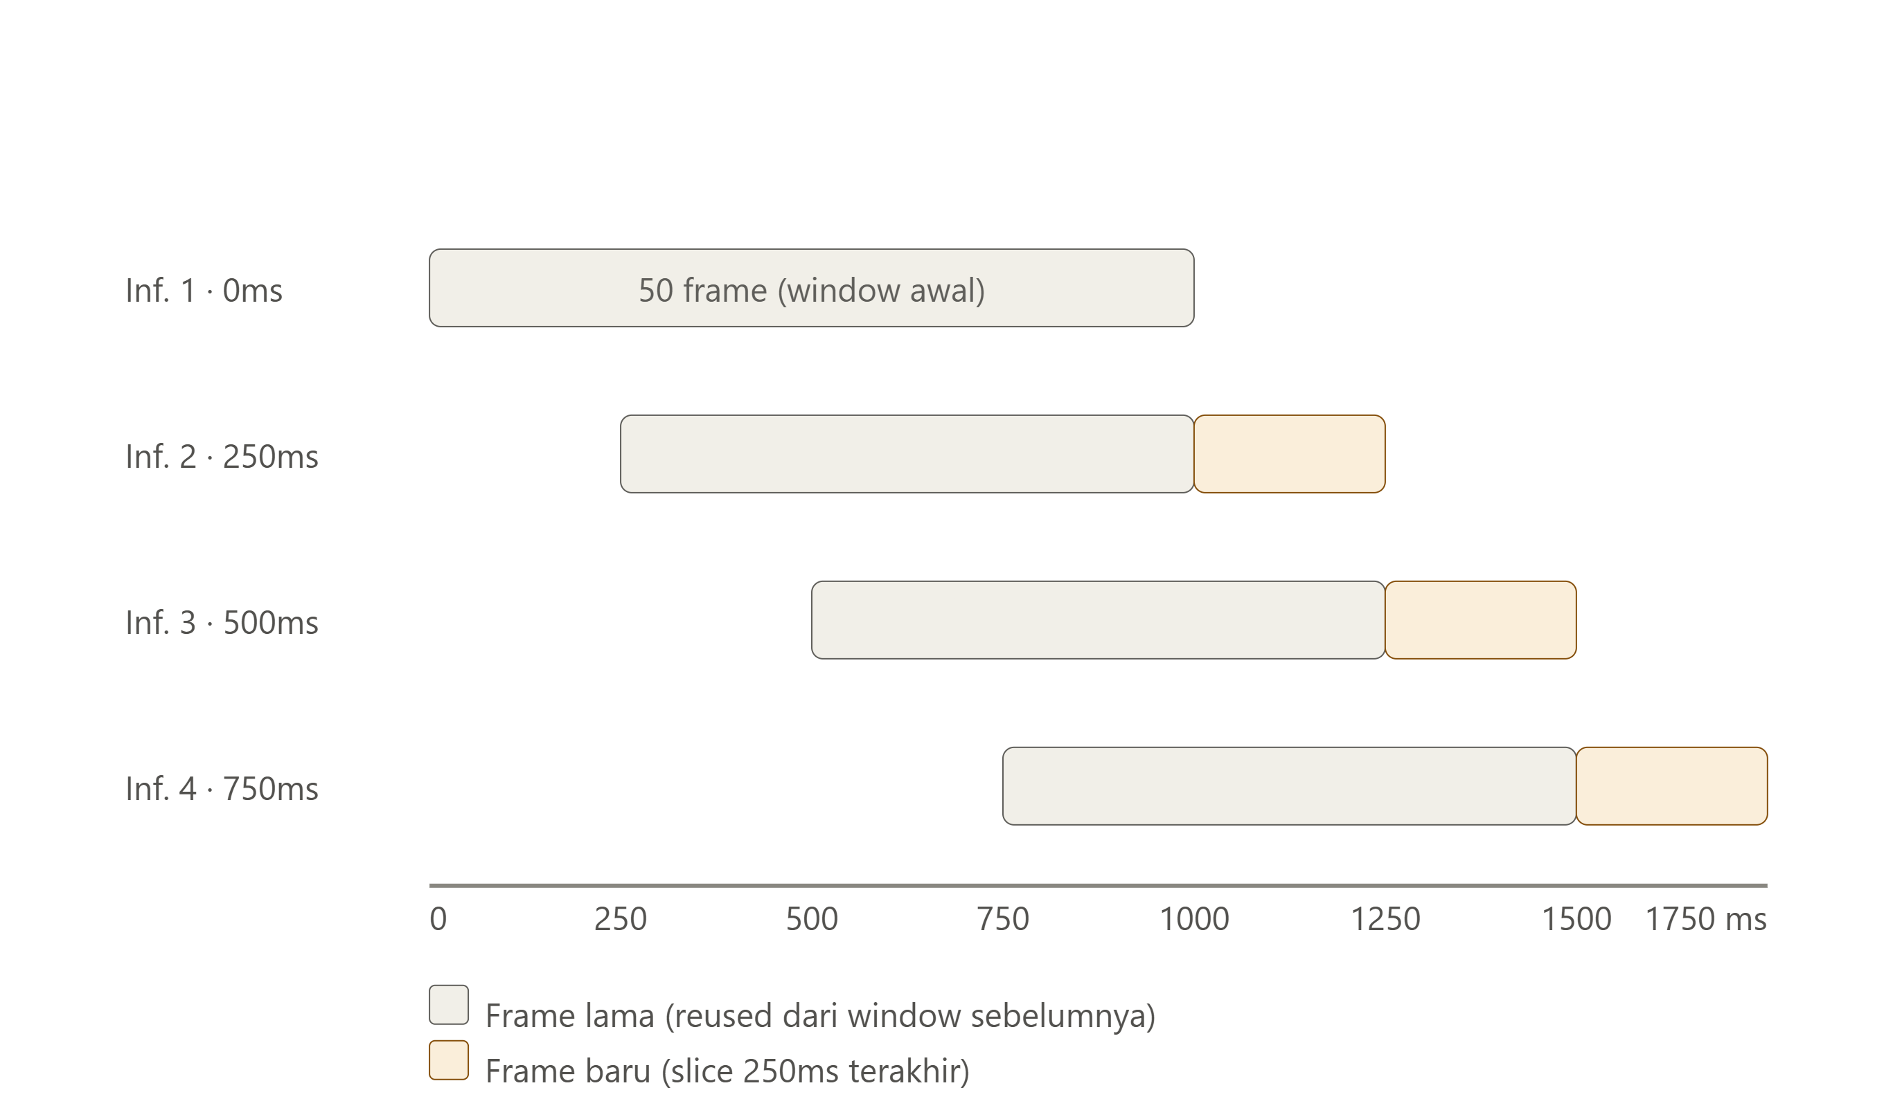
CARA KERJA
Mekanisme Continuous / Sliding Window
Window tetap 1 detik — Kebutuhan model tidak berubah — tetap 16.000 sample (4 slice × 4.000 sample) per inferensi.
1
Diproses per-slice, bukan tunggu penuh — Tiap slice baru (0,25 detik) langsung memicu inferensi, tidak menunggu 1 detik penuh terkumpul.
2
SDK kelola FIFO/window secara internal — run_classifier_continuous() menyimpan histori window: buang bagian tertua, tambah slice terbaru.
3
Overlap 75% antar inferensi — Window = 4× ukuran slice → hasil klasifikasi ter-update tiap 250 ms, bukan tiap 1 detik.
4
Moving Average Filter (MAF) — Meratakan confidence antar slice berurutan, mengurangi risiko false-positive dari 1 slice yang kebetulan mirip suatu label.
5
Voice-Activated Dispenser — Progress Report KP
9

Slide 12
CARA KERJA
Shift Arsitektur Runtime: While-Loop → ThreadX
SEBELUM
Single While-Loop
Audio & logika jalan berurutan dalam satu loop
Tidak bisa mengakomodasi rendering TouchGFX bersamaan\
Sederhana, tapi tidak scalable untuk grafis
SEKARANG
ThreadX (RTOS)
Audio task & rendering TouchGFX jalan konkuren
Sinkronisasi via semaphore (callback DMA → thread)
Kompleksitas naik (task, memory pool, stack sizing), tapi performa justru lebih cepat
Voice-Activated Dispenser — Progress Report KP
10

Slide 13
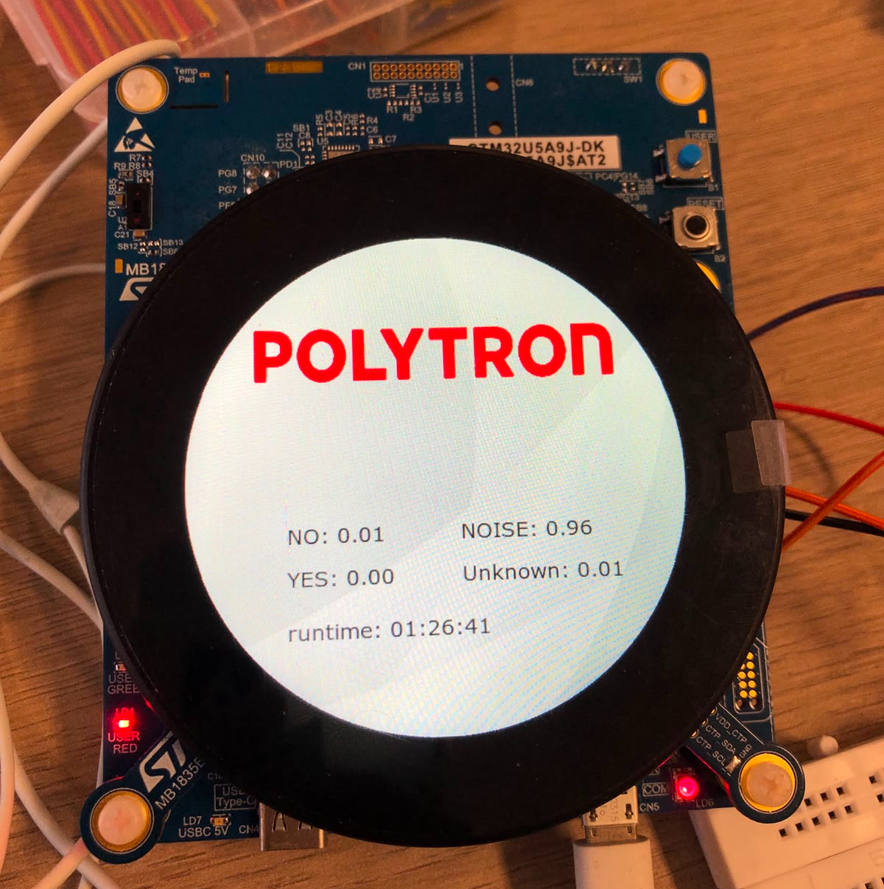
Kondisi Saat Ini
KWS real-time stabil (continuous mode + ThreadX RTOS)
Output tervalidasi:
LED Merah : Label No
LED Hijau : Label Yes
Tampilan confidence di layar TouchGFX
Voice-Activated Dispenser — Progress Report KP
10

Slide 14
Evaluasi Sistem
TAHAP DSP
CMSIS-DSP
arm_rfft_fast_f32()
Mengakselerasi operasi FFT — titik komputasi terberat pada tahap DSP, memanfaatkan instruksi SIMD Cortex-M33.
TAHAP NEURAL NETWORK
CMSIS-NN
arm_convolve_wrapper_s8()
Mengakselerasi operasi Conv2D — titik komputasi terberat pada tahap Neural Network, khusus data INT8.
Voice-Activated Dispenser — Progress Report KP
7

Slide 15
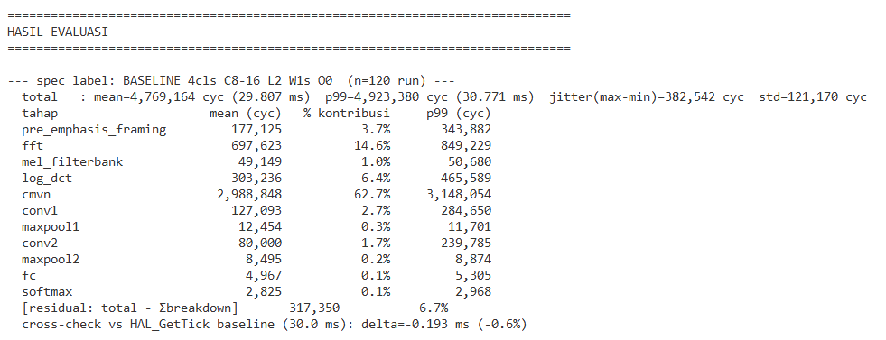
Graph
CMVN mendominasi 62,7% dari total waktu inferensi, sementara seluruh tahap Neural Network (conv + pool + fc + softmax) hanya menyumbang 5,1%
Voice-Activated Dispenser — Progress Report KP
10

Slide 16
RENCANA EVALUASI
Metodologi Evaluasi Batas Kapasitas M33
DIMENSI 1
DIMENSI 2
Batas Kemampuan Hardware
Batas Akurasi Vocabulary
Hardware Capability Limit
Vocabulary-Accuracy Ceiling
Dievaluasi dengan men-sweep parameter model (lebar channel, jumlah layer, ukuran window/slice) sambil mengukur beban siklus tiap tahap, lalu diekstrapolasi menjadi formula MAC yang transferable ke implementasi CNN+MFCC lain di Cortex-M33.
Bergantung pada arsitektur model — tidak transferable ke model NN lain. Diuji secara empiris dengan menambah jumlah kelas/vocabulary pada dataset riil yang sedang direkam, dibatasi pada keluarga model CNN + MFCC-13 yang dipakai proyek ini.
Voice-Activated Dispenser — Progress Report KP
5

Slide 17
RENCANA IMPLEMENTASI
Arsitektur Cascade Dual-Model VUI
MODEL A — ALWAYS-ON DETECTION
MODEL B — ONE-SHOT CONFIRMATION
Continuous Wake Detection
Post-Wake-Word Command
Window 1 detik, slice 250 ms
5 kelas: noise / unknown / wake word / stop / batal
Berjalan terus-menerus sebagai layer deteksi utama
Triggered setelah wake-word terdeteksi Model A
Window 2,5 detik, one-shot inference
Berisi frasa perintah usecase
selesai / timeout / batal → kembali ke IDLE
STATE MACHINE
IDLE
LISTENING
EXECUTING
Quick-check: Model A tetap berjalan paralel selama state LISTENING.
Voice-Activated Dispenser — Progress Report KP
6

Slide 18
Luaran
1
Demo Video
Rekaman sistem end-to-end, dengan aksi dispenser disimulasikan lewat display.
2
Kajian Pengetahuan KWS
Dokumen arsitektur & cara kerja sistem Keyword Spotting berbasis Edge AI.
3
Kajian Korelasi M33 Cortex dan AI beserta Upper limit-nya
Voice-Activated Dispenser — Progress Report KP
12

Slide 19
Rencana Selanjutnya
1
Membuat Dataset sesuai usecase
2
Integrasi Arsitektur Cascade Dual-Model (Model A + Model B) ke Firmware
3
Kalibrasi Parameter State Machine & Lanjutkan Eksekusi Rencana Evaluasi (Parameter Sweep)
4
Optimasi CMVN
Voice-Activated Dispenser — Progress Report KP
7

